Slide 1
Comunicação Interprocessos Distribuídos
Capítulo 4 Sistemas Distribuídos [Coulouris, Dolimore, Kindberg]
Prof. MSc. Rodrigo D. Malara

Slide 2
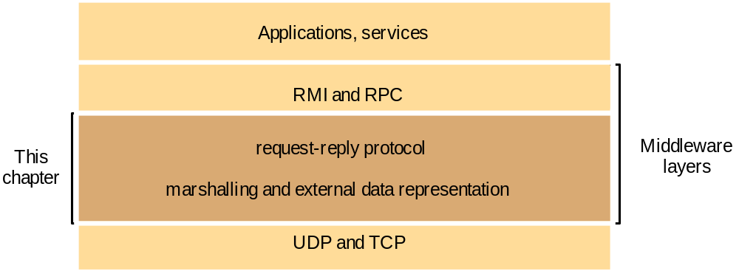
Nosso Escopo Hoje
Protocolos de requisição e resposta
Conversão e Representação de Dados (XDR)

Slide 3
Sistemas Distribuídos
Sistemas Distribuídos são baseados em comunicação.
  Geralmente é o fator que limita a performance em um SD
  Fatores: latência, largura de banda, jitter
Atualmente é possível se considerar que computadores são mais usados como dispositivos de comunicação do que dispositivos de computação.

Slide 4
Comunicação Interprocessos
Crítica para o sucesso de Sistemas Distribuídos
Protocolos tendem a ser bem definidos
  Conjunto de regras que devem ser seguidas para se padronizar uma comunicação.
Comunicação interprocessos é baseada em troca de mensagens de baixo nível por uma rede de comunicação

Slide 5
CI - Conceitos Básicos
Passagem de mensagens usando send e receive.
Mensagens inseridas e retiradas de filas.
Problemas:
  Confiabilidade
    Validade: todas as mensagens devem ser entregues mesmo que ocorram perdas de pacotes (TCP)
    Integridade: sem corrompimento e sem duplicação (IP)
  Ordenação
    Pode ser qualquer ordem igual à ordem de envio (TCP)
Não precisamos nos preocupar sobre isso!
  Fica para pilha de protocolos do SO.
Padrões de Comunicação:
  Síncrona
  Assíncrona

Slide 6
CI - Padrões de Comunicação
Síncrona
  Send é bloqueante
    aguarda a resposta
  Receive é bloqueante
    não faz nada enquanto não receber a requisição (send)
Cliente
Servidor
Requisição
(espera)
doOperation()
mensagem
getRequest()
Selecionar objeto
(espera)
Executar método
Resposta
sendReply()
mensagem
(continua)
(espera)

Slide 7
CI - Padrões de Comunicação
Assíncrona
  Send não é bloqueante
  Receive pode ser bloqueante ou não-bloqueante
    Bloqueante – usamos threads
      Cria-se um thread que vai ficar aguardando a resposta
      Código mais simples – não tem sido muito utilizado
    Não bloqueante é mais eficiente
      Envolve uma complexidade maior
      Uso de Callbacks (chamar de volta) – tem sido bastante utilizado
      Envia um callback handler para que seja chamado pelo server junto com os dados da requisição
        Muito parecido com o funcionamento de interrupções no hardware

Slide 8

Java Sockets

Slide 9
Armazenando Dados
Projeto de Arquiteturas foca em performance
  Evolui muito rápido levando a mudanças de padrões
  São realizadas por diferentes grupos de profissionais
Dados são armazenados como seqüências de valores binários
Vários tipos de dados podem coexistir:
  Inteiros
  Floats
  Caracteres
Devem obedecer à um padrão válido para quem escreve e para quem lê
Caractere | ASCII | EBCDIC
A | 01000001 | 00011000
a | 01100001 | 00010100

Slide 10
Formatos Numéricos
Alguns computadores armazenam números de maneira diferente
O valor 11110000 (240) pode ser armazenado de maneira que
  1111 é armazenado em uma localização mais baixa na memória
  0000 é armazenado em uma localização mais alta
  Padrão BIG-ENDIAN – Ele inverte a posição: 00001111
    Ganho de performance nas operações aritméticas no hardware projetado
O mesmo inteiro pode ter significados diferentes se ele for signed (com sinal) ou unsigned (sem sinal)
Existem vários formatos diferentes para armazenar números de ponto flutuante
Computadores tem registradores de tamanho variado
  32 ou 64 bits.

Slide 11
Transferindo Dados
Problemas !
  Codificações diferentes
  Ordens diferentes de armazenamento de dados em memória
É necessário se definir formatos padrões a serem usados enquanto os dados estão em trânsito
Cada arquitetura deve ter a sua própria maneira de converter os dados para a sua própria representação
O formato intermediário é chamado eXternal Data Representation (XDR) – Representação eXterna de Dados
Notação para definir tipos e ordem de transferência de dados é chamada Interface Definition Language (IDL).

Slide 12
XDR - eXternal Data Representation
Três padrões comuns de XDR:
CORBA’s Common Data Representation (CDR)
  Pode ser usado em uma grande variedade de linguagens.
  15 tipos primitivos (short, long, char, boolean, …).
Serialização de Objetos Java
  Pode passar objetos complexos pela rede
  Limitado ao Java apenas.
Extensible Markup Language (SOAP/XML)
  Pode representar dados de forma estruturada em ASCII
JavaScript Object Notation (REST/JSON)
  Pode representar dados de forma estruturada em ASCII

Slide 13
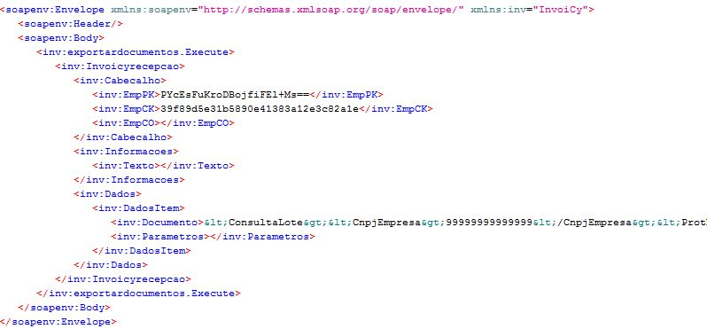
XDR - eXternal Data Representation
Extensible Markup Language (SOAP/XML)
  Pode representar dados de forma estruturada em ASCII

Slide 14
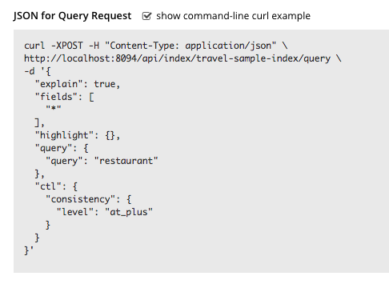
XDR - eXternal Data Representation
JavaScript Object Notation (REST/JSON)
  Pode representar dados de forma estruturada em ASCII

Slide 15
Marshalling e Unmarshalling
Converter e desconverter
Realizado pelo Middleware !
A conversão de informações para uma forma transportável pela rede (XDR) seguindo especificações da IDL é chamado de marshalling.
A conversão do dado na forma XDR para o formato que a aplicação (e a arquitetura) pode entender é chamado de unmarshalling.

